Slide 1



ĐƯỜNG TRUNG BÌNH CỦA TAM GIÁC
PHÒNG GD&ĐT………..
TRƯỜNG THCS ………….……
Hình học 8 – C8 - Bài 3
Giáo viên: Nguyễn Thị Duyên

Slide 2
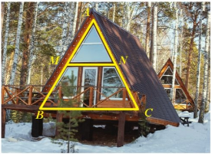

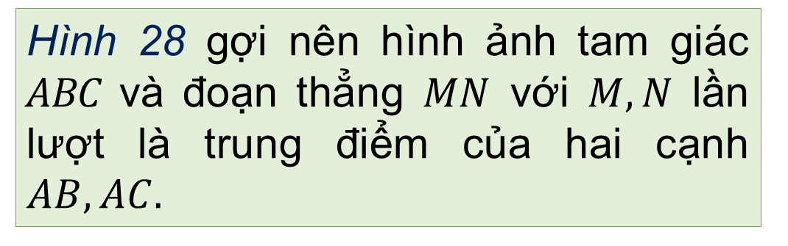
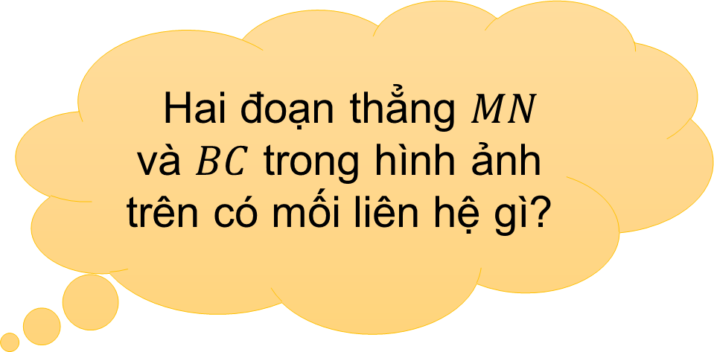
HOẠT ĐỘNG MỞ ĐẦU
Hình 28 gợi nên hình ảnh tam giác $\text{ABC}$ và đoạn thẳng $MN$ với $M, N$ lần lượt là trung điểm của hai cạnh $AB, AC.$
Hai đoạn thẳng $MN$ và $BC$ trong hình ảnh trên có mối liên hệ gì?
(Ảnh: Pressmaster)
Hình 28

Slide 3

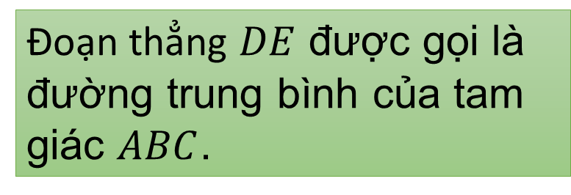
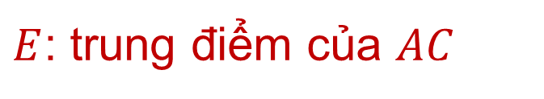
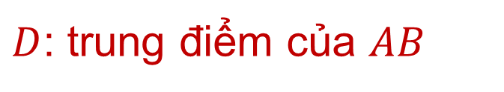
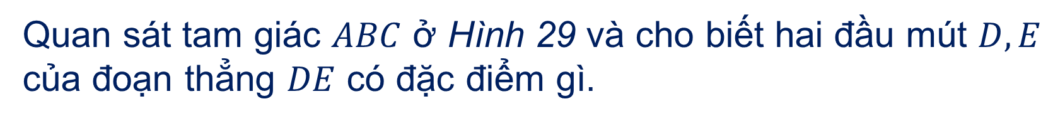
Quan sát tam giác $ABC$ ở Hình 29 và cho biết hai đầu mút $D, E$ của đoạn thẳng $DE$ có đặc điểm gì.
$D$: trung điểm của $AB$
$E$: trung điểm của $AC$
Đoạn thẳng $DE$ được gọi là đường trung bình của tam giác $ABC$.
HOẠT ĐỘNG HÌNH THÀNH KIẾN THỨC
Thế nào là đường trung bình của tam giác?

Slide 4
I. ĐỊNH NGHĨA
1. Định nghĩa
- Đường trung bình của tam giác là đoạn thẳng nối trung điểm hai cạnh của tam giác đó.
HOẠT ĐỘNG HÌNH THÀNH KIẾN THỨC

Slide 5
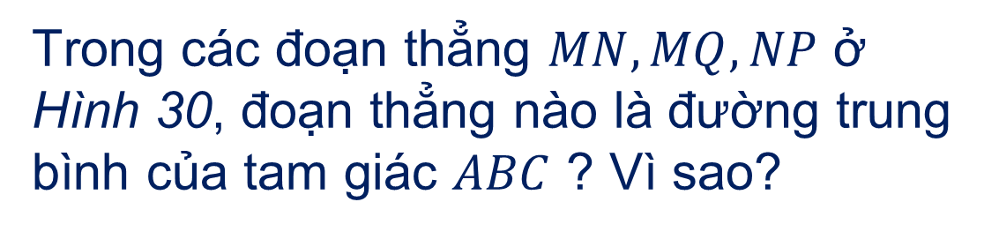
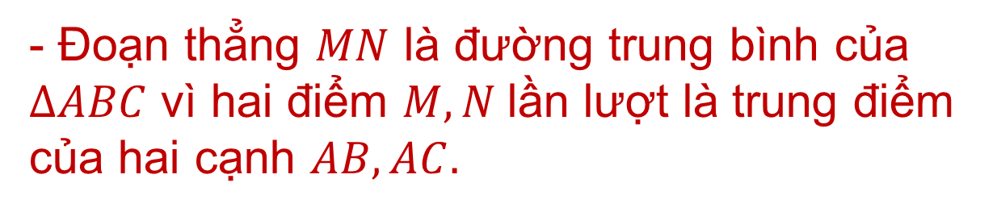
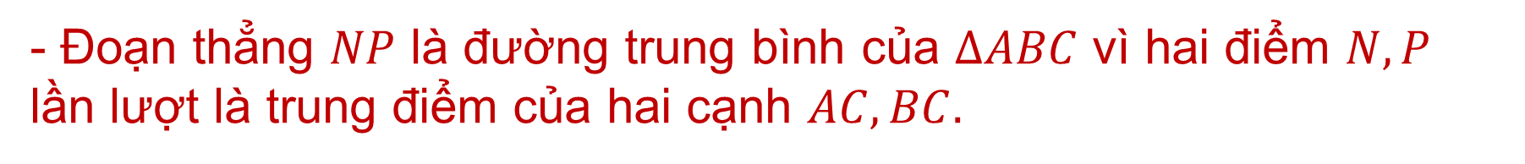
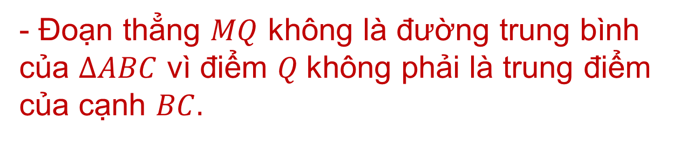
  HOẠT ĐỘNG CÁ NHÂN
Ví dụ 1
Trong các đoạn thẳng $MN, MQ, NP$ ở Hình 30, đoạn thẳng nào là đường trung bình của tam giác $ABC$ ? Vì sao?
Giải
- Đoạn thẳng $MN$ là đường trung bình của $∆ABC$ vì hai điểm $M, N$lần lượt là trung điểm của hai cạnh $AB, AC.$
- Đoạn thẳng $MQ$ không là đường trung bình của $∆ABC$ vì điểm $Q$không phải là trung điểm của cạnh $BC.$
- Đoạn thẳng $NP$ là đường trung bình của $∆ABC$ vì hai điểm $N, P$ lần lượt là trung điểm của hai cạnh $AC, BC.$

Slide 6

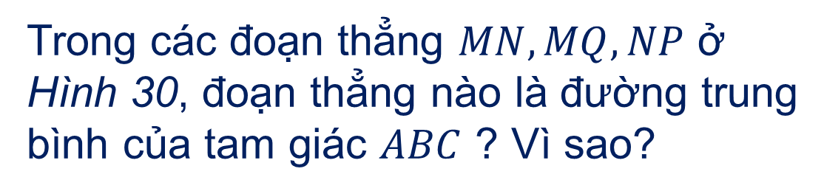
  HOẠT ĐỘNG CÁ NHÂN
Ví dụ 1
Trong các đoạn thẳng $MN, MQ, NP$ ở Hình 30, đoạn thẳng nào là đường trung bình của tam giác $ABC$ ? Vì sao?
Mỗi tam giác có mấy đường trung bình?
Nhận xét: Mỗi tam giác có ba đường trung bình.

Slide 7
  HOẠT ĐỘNG CÁ NHÂN
Luyện tập 1
Vẽ tam giác $ABC$ và các đường trung bình của tam giác đó.
Em hãy nêu lại cách xác định trung điểm của đoạn thẳng?

Slide 8


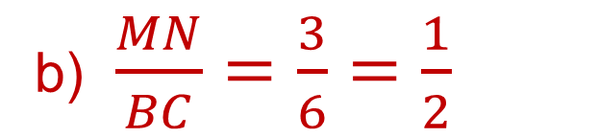
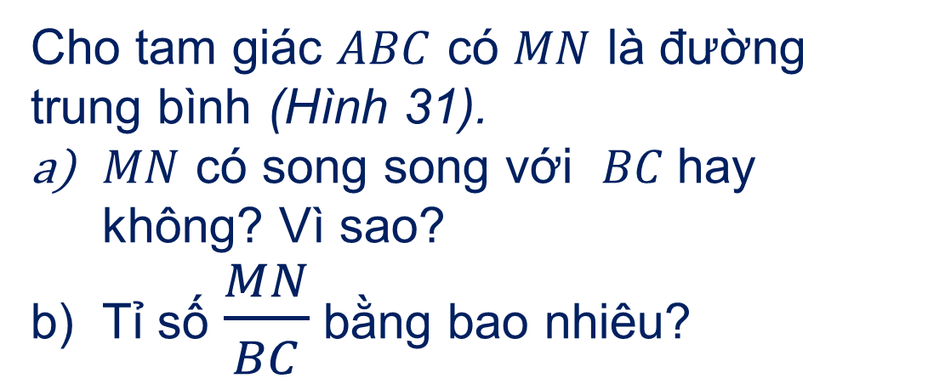
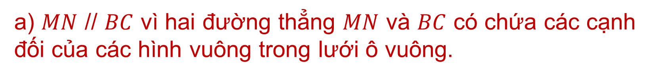
  HOẠT ĐỘNG CẶP ĐÔI
Cho tam giác $ABC$ có $MN$ là đường trung bình (Hình 31).
$MN$ có song song với $BC$hay không? Vì sao?
Tỉ số $\frac{MN}{BC}$ bằng bao nhiêu?
HOẠT ĐỘNG HÌNH THÀNH KIẾN THỨC
Giải
a) $MN$ // $BC$ vì hai đường thẳng $MN$ và $BC$ có chứa các cạnh đối của các hình vuông trong lưới ô vuông.
b) $\frac{MN}{BC}=\frac{3}{6}=\frac{1}{2}$

Slide 9

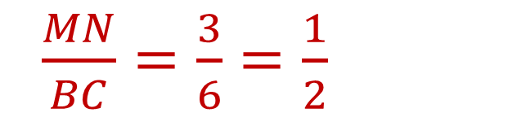

  HOẠT ĐỘNG CẶP ĐÔI
$MN$ là đường trung bình của $∆ABC$
$MN$ // $BC$
$\frac{MN}{BC}=\frac{3}{6}=\frac{1}{2}$
HOẠT ĐỘNG HÌNH THÀNH KIẾN THỨC
Từ kết quả Hoạt động 2 em hãy cho biết đường trung bình của tam giác có tính chất gì?

Slide 10

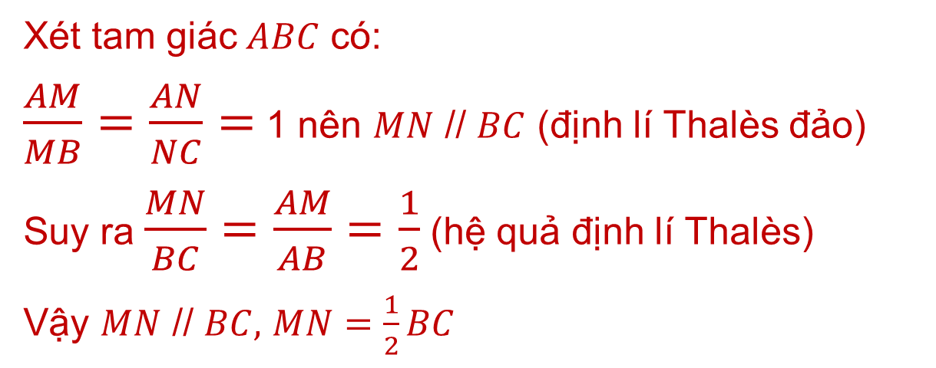


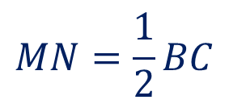
-Định lí: Đường trung bình của tam giác thì song song với cạnh thứ ba và bằng nửa cạnh đó.
$$∆ABC, MA=MB=\frac{1}{2}AB, NA=NC=\frac{1}{2}AC$$
GT
$$MN=\frac{1}{2}BC$$
KL
$$MN$$
//
$$BC,$$
Chứng minh:
Xét tam giác$ABC$ có:
$\frac{AM}{MB}=\frac{AN}{NC}=$ 1 nên $MN$ // $BC$ (định lí Thalès đảo)
Suy ra $\frac{MN}{BC}=\frac{AM}{AB}=\frac{1}{2}$ (hệ quả định lí Thalès)
Vậy $MN$ // $BC,$ $MN=\frac{1}{2}BC$
HOẠT ĐỘNG HÌNH THÀNH KIẾN THỨC

Slide 11
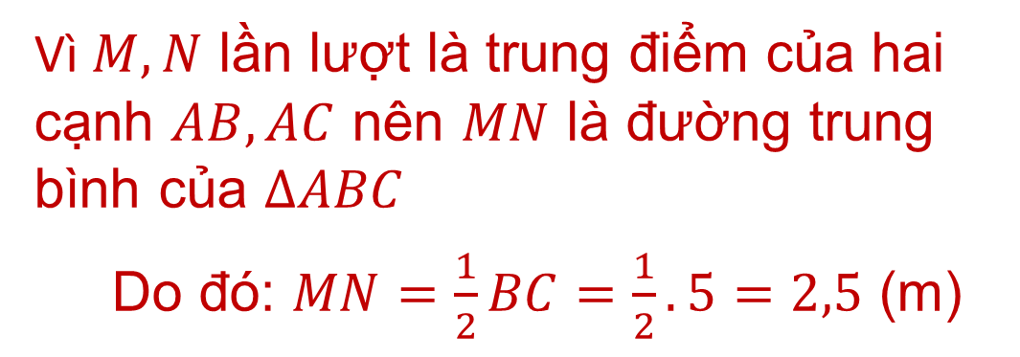
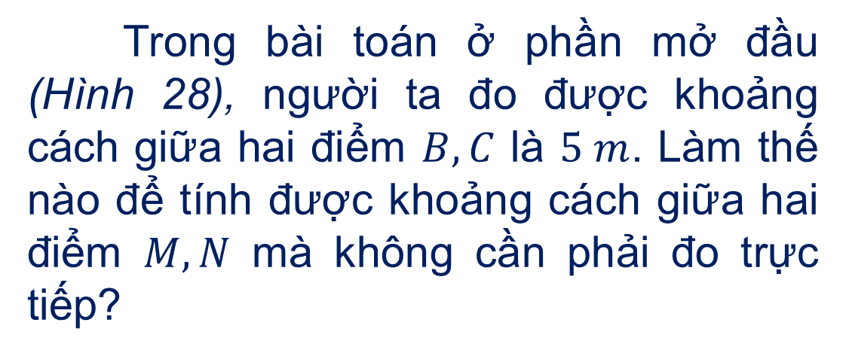
  HOẠT ĐỘNG CÁ NHÂN
Ví dụ 2
Trong bài toán ở phần mở đầu (Hình 28), người ta đo được khoảng cách giữa hai điểm $B, C$ là $5 m$. Làm thế nào để tính được khoảng cách giữa hai điểm $M, N$ mà không cần phải đo trực tiếp?
Giải
Vì $M, N$ lần lượt là trung điểm của hai cạnh $AB, AC$ nên $MN$ là đường trung bình của $∆ABC$
Do đó: $MN=\frac{1}{2}BC=\frac{1}{2}.5=2,5$ (m)
(Ảnh: Pressmaster)
Hình 28

Slide 12
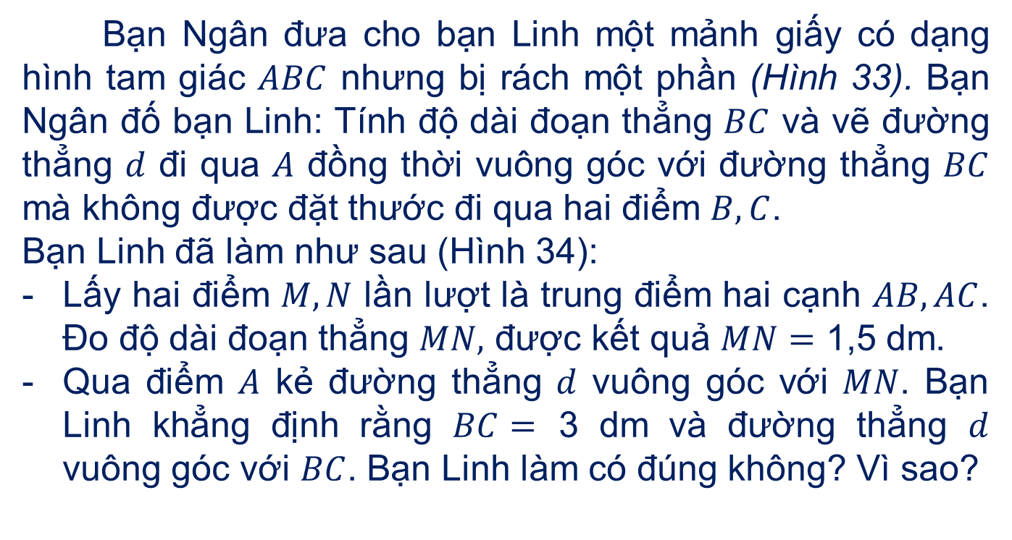
Ví dụ 3
Bạn Ngân đưa cho bạn Linh một mảnh giấy có dạng hình tam giác $ABC$ nhưng bị rách một phần (Hình 33). Bạn Ngân đố bạn Linh: Tính độ dài đoạn thẳng $BC$ và vẽ đường thẳng $d$ đi qua $A$ đồng thời vuông góc với đường thẳng $BC$ mà không được đặt thước đi qua hai điểm $B, C$.
Bạn Linh đã làm như sau (Hình 34):
Lấy hai điểm $M, N$ lần lượt là trung điểm hai cạnh $AB, AC$. Đo độ dài đoạn thẳng $MN,$ được kết quả $MN=$ 1,5 dm.
Qua điểm $A$ kẻ đường thẳng $d$ vuông góc với $MN$. Bạn Linh khẳng định rằng $BC=$ 3 dm và đường thẳng $d$ vuông góc với $BC$. Bạn Linh làm có đúng không? Vì sao?
1. Hoạt động cá nhân nghiên cứu Ví dụ 3 trong thời gian 2 phút.
2. Hoạt động ghép nhóm 6 HS nghiên cứu trong 4 phút, thực hành trên giấy.

Slide 13
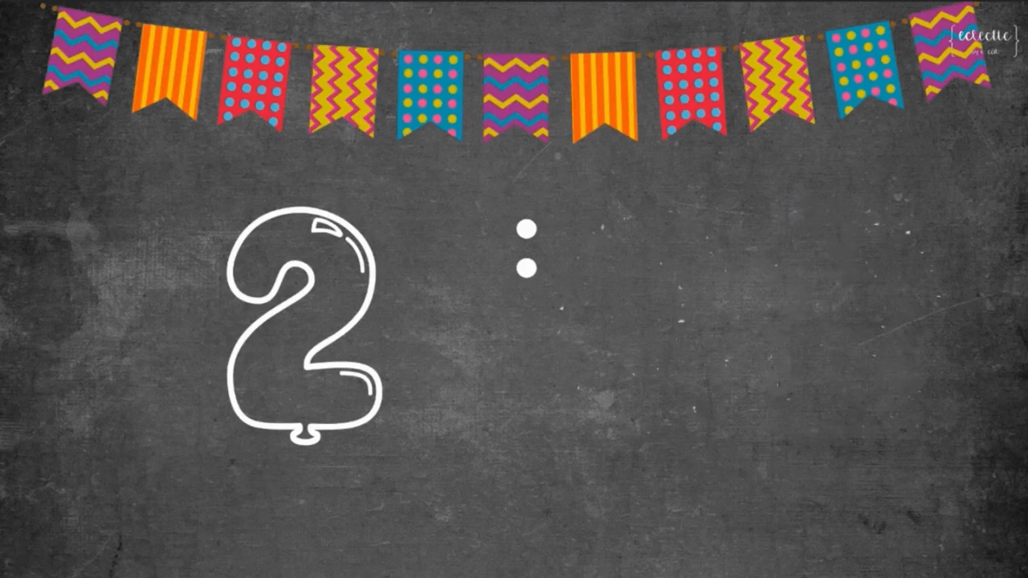
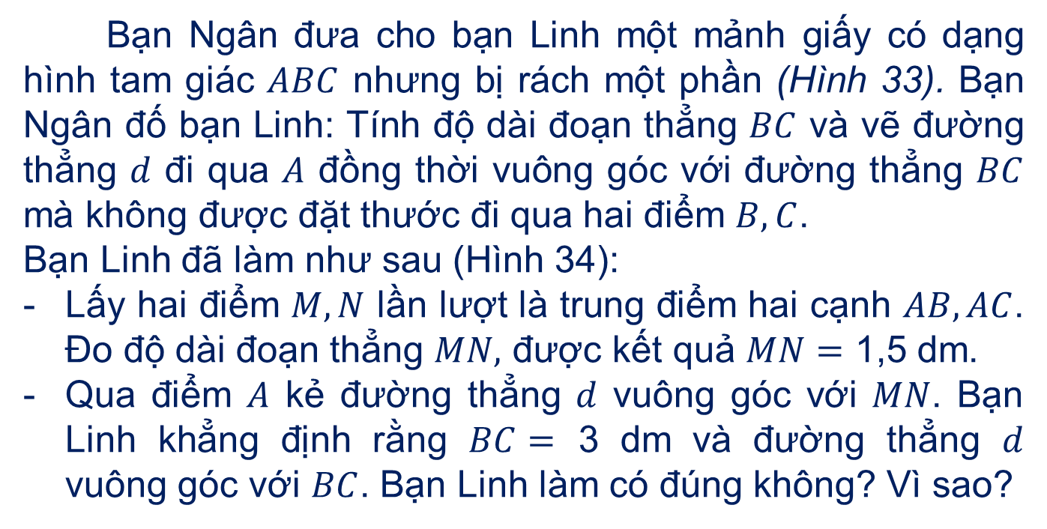
Ví dụ 3
Bạn Ngân đưa cho bạn Linh một mảnh giấy có dạng hình tam giác $ABC$ nhưng bị rách một phần (Hình 33). Bạn Ngân đố bạn Linh: Tính độ dài đoạn thẳng $BC$ và vẽ đường thẳng $d$ đi qua $A$ đồng thời vuông góc với đường thẳng $BC$ mà không được đặt thước đi qua hai điểm $B, C$.
Bạn Linh đã làm như sau (Hình 34):
Lấy hai điểm $M, N$ lần lượt là trung điểm hai cạnh $AB, AC$. Đo độ dài đoạn thẳng $MN,$ được kết quả $MN=$ 1,5 dm.
Qua điểm $A$ kẻ đường thẳng $d$ vuông góc với $MN$. Bạn Linh khẳng định rằng $BC=$ 3 dm và đường thẳng $d$ vuông góc với $BC$. Bạn Linh làm có đúng không? Vì sao?
Hoạt động cá nhân

Slide 14
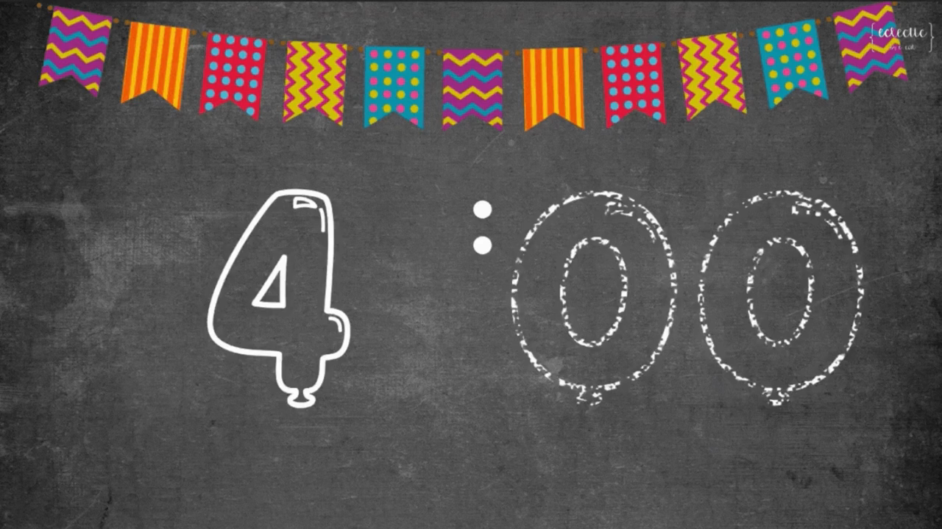
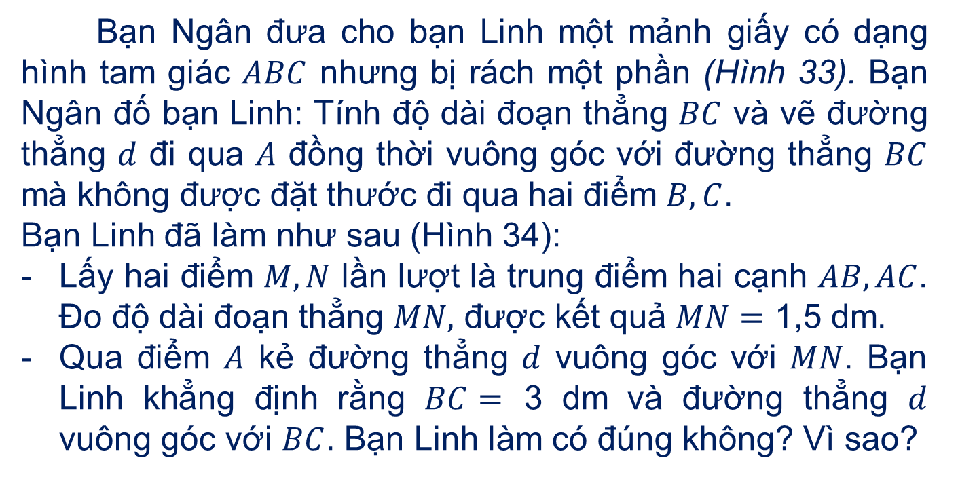
Ví dụ 3
Bạn Ngân đưa cho bạn Linh một mảnh giấy có dạng hình tam giác $ABC$ nhưng bị rách một phần (Hình 33). Bạn Ngân đố bạn Linh: Tính độ dài đoạn thẳng $BC$ và vẽ đường thẳng $d$ đi qua $A$ đồng thời vuông góc với đường thẳng $BC$ mà không được đặt thước đi qua hai điểm $B, C$.
Bạn Linh đã làm như sau (Hình 34):
Lấy hai điểm $M, N$ lần lượt là trung điểm hai cạnh $AB, AC$. Đo độ dài đoạn thẳng $MN,$ được kết quả $MN=$ 1,5 dm.
Qua điểm $A$ kẻ đường thẳng $d$ vuông góc với $MN$. Bạn Linh khẳng định rằng $BC=$ 3 dm và đường thẳng $d$ vuông góc với $BC$. Bạn Linh làm có đúng không? Vì sao?
Hoạt động nhóm

Slide 15
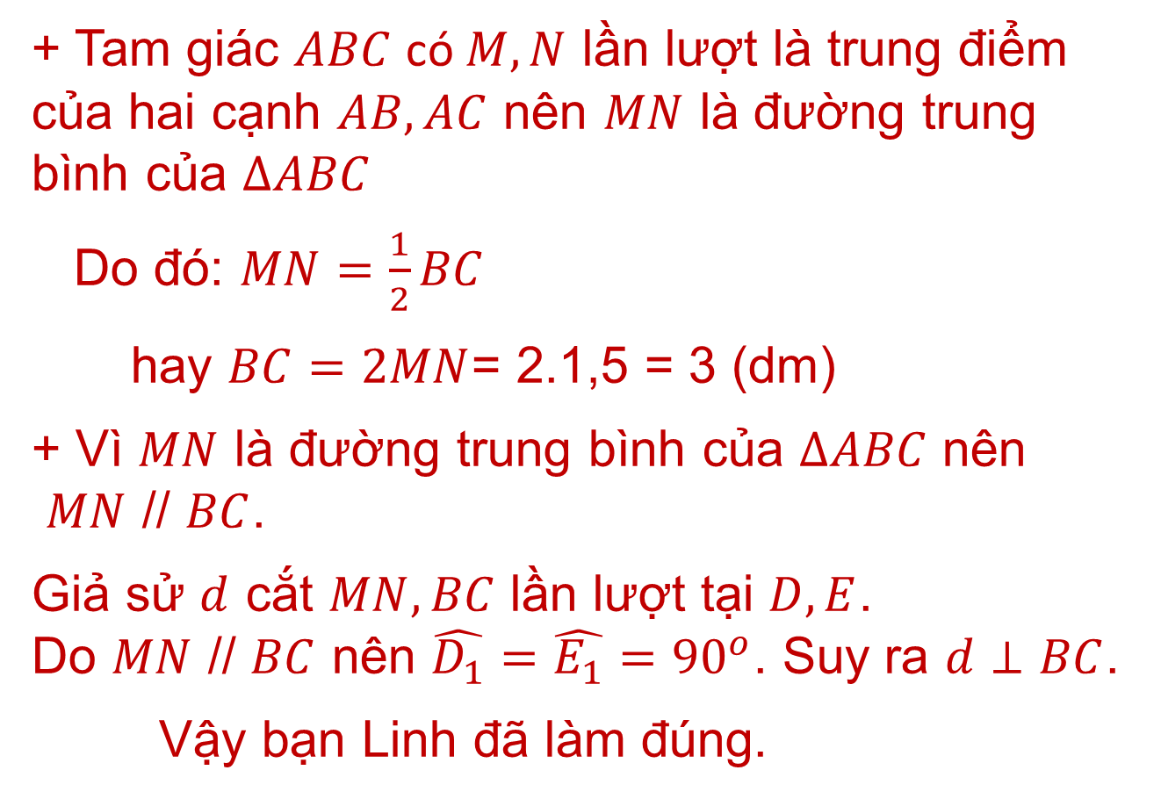
Ví dụ 3
+ Tam giác $ABC$ có $M, N$ lần lượt là trung điểm
của hai cạnh $AB, AC$ nên $MN$ là đường trung bình của $∆ABC$
Do đó: $MN=\frac{1}{2}BC$
hay $BC=2MN$= 2.1,5 = 3 (dm)
+ Vì $MN$ là đường trung bình của $∆ABC$ nên
$MN$ // $BC$.
Giả sử $d$ cắt $MN, BC$ lần lượt tại $D, E$.
Do $MN$ // $BC$ nên $\hat{D_{1}}=\hat{E_{1}}={90}^{o}$. Suy ra $d$ $⊥$ $BC$.
Vậy bạn Linh đã làm đúng.

Slide 16
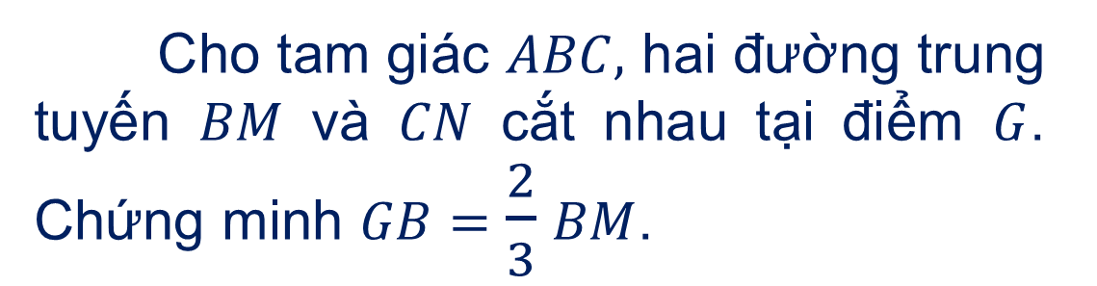
  HOẠT ĐỘNG CÁ NHÂN
Ví dụ 4
Cho tam giác $ABC,$ hai đường trung tuyến $BM$ và $CN$ cắt nhau tại điểm $G$. Chứng minh $GB=$ $\frac{2}{3}$ $BM$.
Nhiệm vụ: nghiên cứu Ví dụ 4 trong
thời gian 5 phút:
+ Viết giả thiết, kết luận cho bài toán;
+ Vẽ sơ đồ phân tích đi lên cho lời giải bài toán.

Slide 17
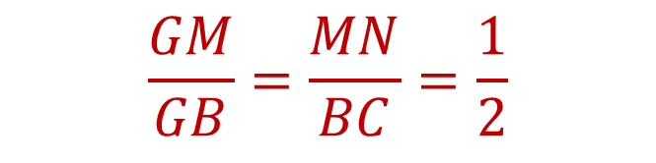
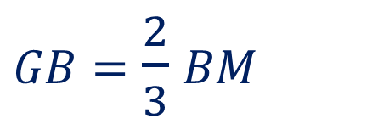

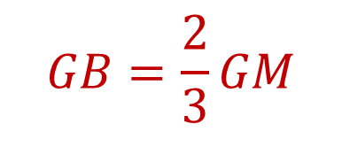



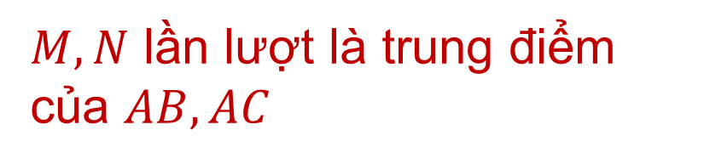


  HOẠT ĐỘNG CÁ NHÂN
Ví dụ 4
Sơ đồ phân tích:
$$GB=\frac{2}{3}GM$$
$$GB=2GM$$
$$\frac{GM}{GB}=\frac{MN}{BC}=\frac{1}{2}$$
$MN$// $BC$ và $MN=\frac{1}{2}BC$
$$∆ABC$$
$MN$ là đường trung bình của $∆ABC$
$BM, CN$ là các đường trung tuyến
GT
$BM$ cắt $CN$ tại $G$
$M, N$ lần lượt là trung điểm của $AB, AC$
$GB=$ $\frac{2}{3}$ $BM$
KL

Slide 18

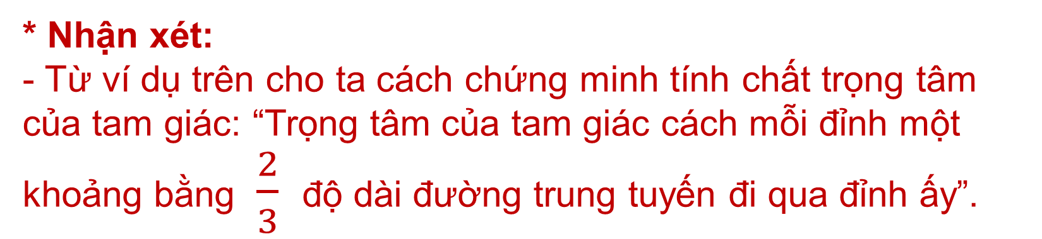
* Nhận xét:
- Từ ví dụ trên cho ta cách chứng minh tính chất trọng tâm của tam giác: “Trọng tâm của tam giác cách mỗi đỉnh một khoảng bằng $\frac{2}{3}$độ dài đường trung tuyến đi qua đỉnh ấy”.
HOẠT ĐỘNG HÌNH THÀNH KIẾN THỨC

Slide 19



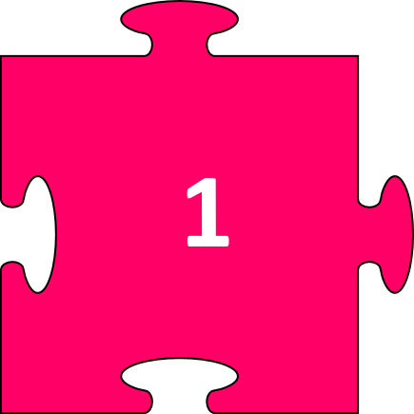
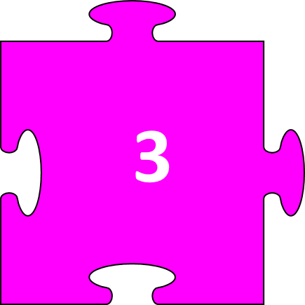

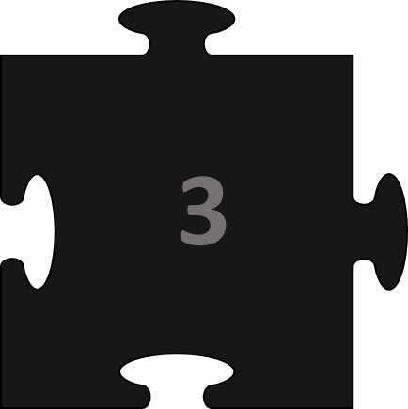
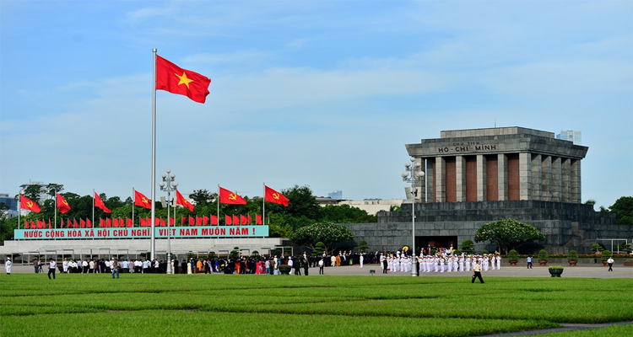

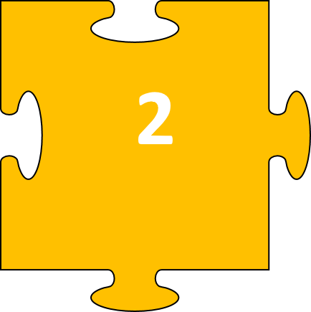
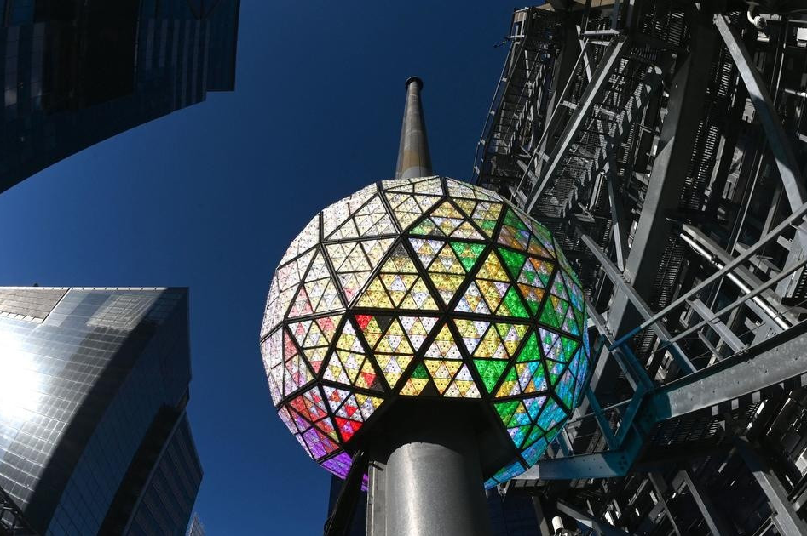

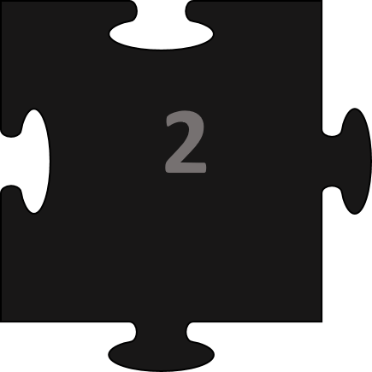

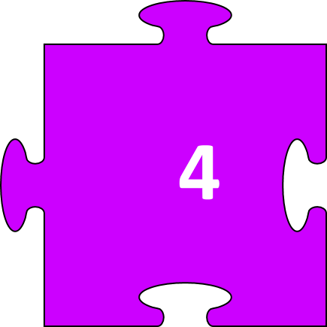
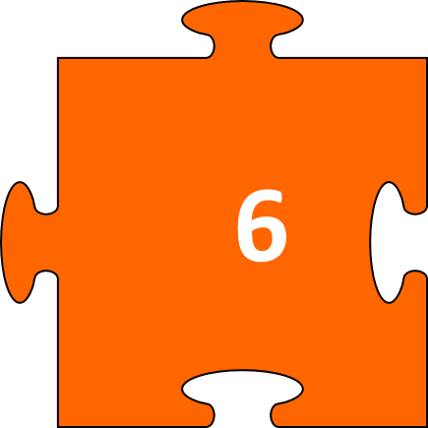
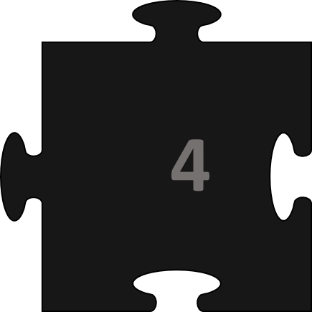
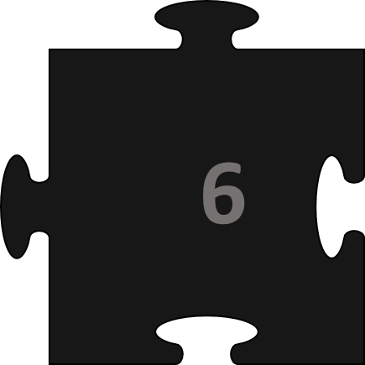
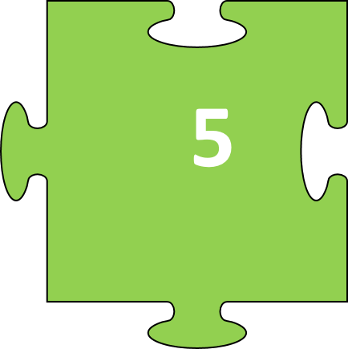
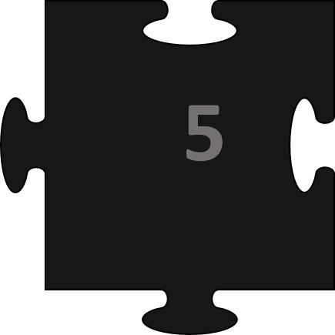



Slide 20
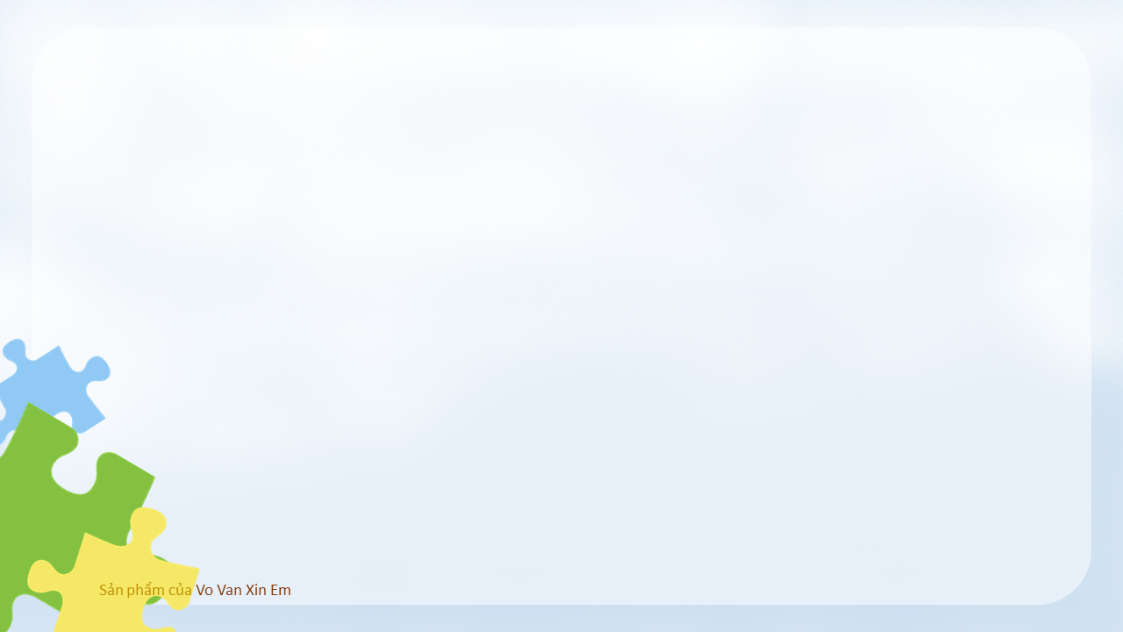

Câu hỏi 1:
Nêu định nghĩa đường trung bình của tam giác?
Đáp án:
Đường trung bình của tam giác là đoạn thẳng nối trung điểm hai cạnh của tam giác đó.

Slide 21
Câu hỏi 2:
Đường trung bình của tam giác có tính chất gì?
Đáp án:
Đường trung bình của tam giác thì song song với cạnh thứ ba và bằng nửa cạnh đó.

Slide 22
Câu hỏi 3:
Mỗi tam giác có mấy đường trung bình?
Đáp án:
3

Slide 23
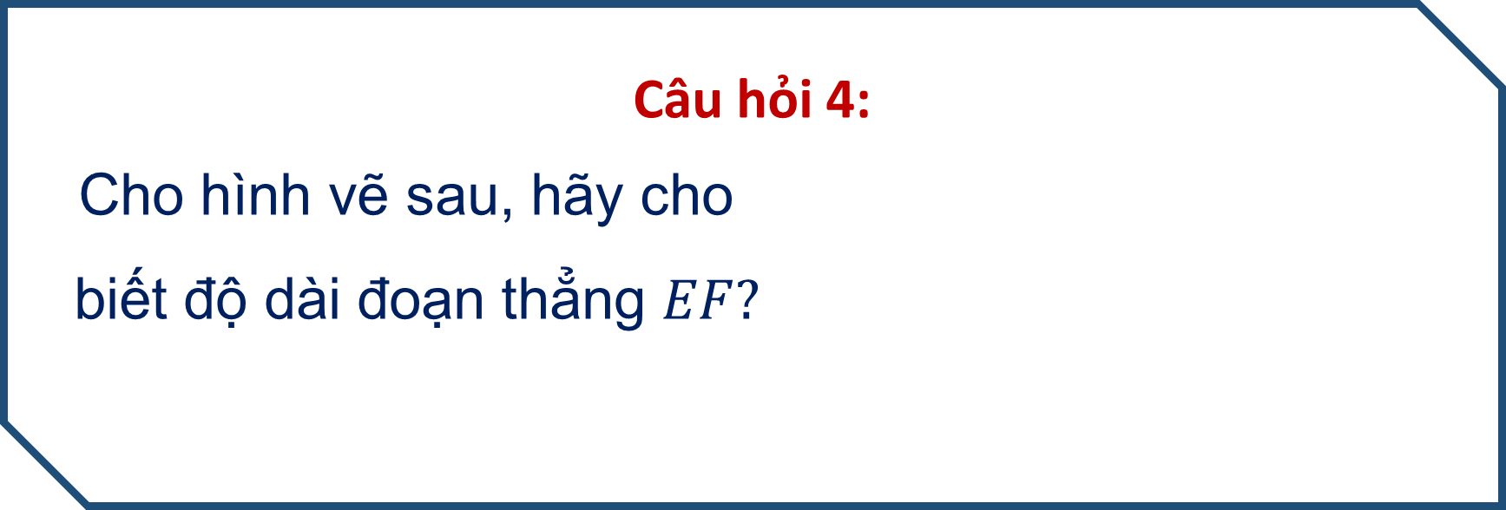

Câu hỏi 4:
Cho hình vẽ sau, hãy cho
biết độ dài đoạn thẳng $EF?$
Đáp án:
$EF=5 cm$

Slide 24

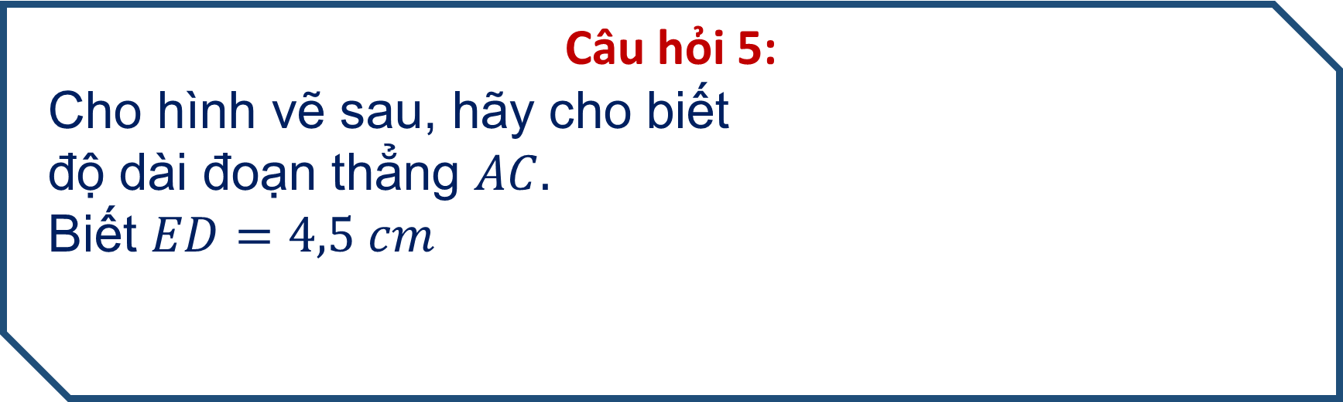
Câu hỏi 5:
Cho hình vẽ sau, hãy cho biết
độ dài đoạn thẳng $AC.$
Biết $ED=4,5 cm$
Đáp án:
$AC=9 cm$

Slide 25
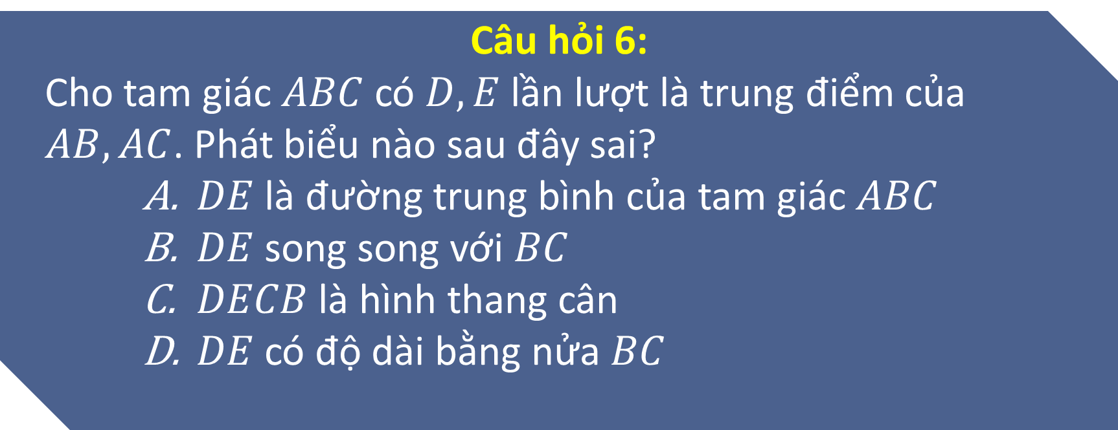
Câu hỏi 6:
Cho tam giác $ABC$ có $D, E$ lần lượt là trung điểm của $AB, AC$. Phát biểu nào sau đây sai?
    $DE$ là đường trung bình của tam giác $ABC$
    $DE$ song song với $BC$
    $DECB$ là hình thang cân
    $DE$ có độ dài bằng nửa $BC$
Đáp án: C

Slide 26
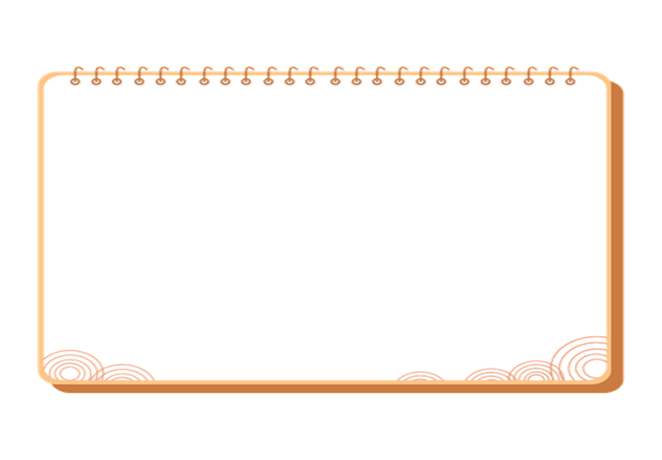
HOẠT ĐỘNG VẬN DỤNG
* Nhiệm vụ:
Tự thiết kế đồ dùng, vật dụng trang trí hình tam giác có hình ảnh đường trung bình của tam giác;
Báo cáo bằng hình ảnh hoặc video, file trình chiếu
* Tiêu chuẩn đánh giá:
- Sản phẩm đẹp, hữu dụng, thân thiện với môi trường.

Slide 27


HOẠT ĐỘNG VẬN DỤNG
Một số hình ảnh đồ dùng, vật trang trí có hình ảnh đường trung bình của tam giác

Slide 28
HƯỚNG DẪN TỰ HỌC Ở NHÀ
Đọc lại toàn bộ nội dung bài đã học.
Vẽ sơ đồ tư duy của bài học
Học thuộc: định nghĩa, tính chất đường trung bình của tam giác
Làm Luyện tập 2 (SGK trang 64); Bài tập 1, 2 ( SGK trang 65);

Slide 29
Remember…
Safety First!
Thank you!

